Slide 1
Лекарственные растения Краснодарского края
Подготовила воспитатель МБДОУ д/с № 19 Глибоцкая И.А.

Slide 2
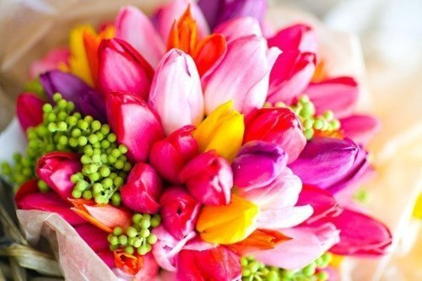
Растительный мир нашего края богат и разнообразен, практически многие его представители обладают лечебными свойствами.

Slide 3
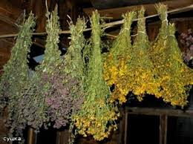
Травы жизни - так часто называют лекарственные растения. С глубокой древности они служат людям.

Slide 4
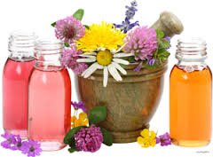
Занимаясь, сбором плодов, кореньев и трав, человек пытался с их помощью избавляться от страданий , которые ему причиняли различные болезни.

Slide 5
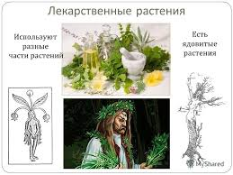

Slide 6
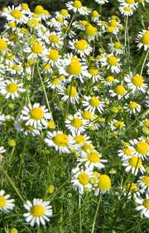
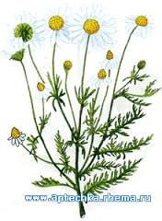
Ромашка аптечная – самое распространенное лекарственное растение в крае .Цветки ромашки используют в настоях и отварах в качестве противовирусного средства

Slide 7
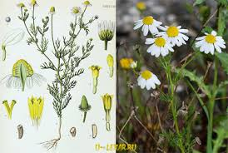

Slide 8
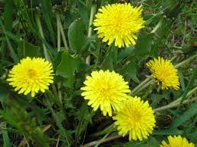
Одуванчик лекарственный – в народной медицине одуванчик считают «жизненным эликсиром». Он обладает массой целебных свойств и качеств. Основное лекарственное применение имеют корни растения.

Slide 9
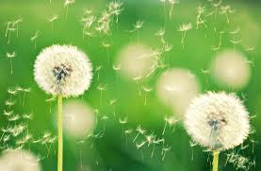

Slide 10
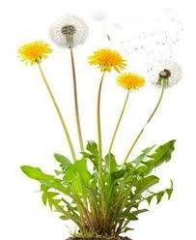
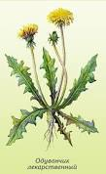

Slide 11
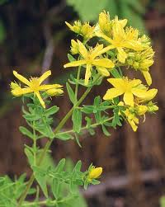
Зверобой продырявленный – история применения зверобоя с лечебными целями уходит в глубокую древность . Особенно прославилось это растение своими ранозаживляющими свойствами.

Slide 12
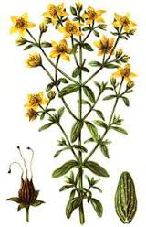
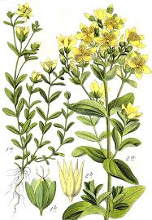

Slide 13
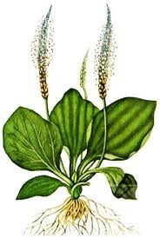
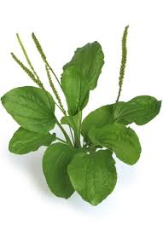
Подорожник – одно из самых распространенных растений в нашем крае. Это сорняк расселившийся с помощью человека. Растет преимущественно вдоль дорог, на лесных опушках, в полях и лугах. Применяют его в качестве ранозаживляющего средства, при ушибах , порезах и т.д..

Slide 14
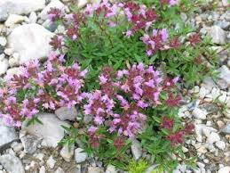
Тимьян ползучий (чабрец) – растет по южным, остепненным, щебнистым склонам в районе Новороссийска – Геленджика. В медицине используют все виды чебреца, а их в крае насчитывается около 11 видов.

Slide 15
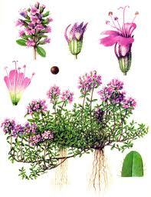
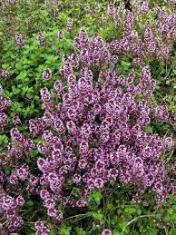

Slide 16
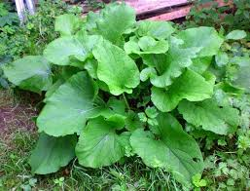
Лопух большой ( репейник) – самое обычное растение, распространенное в сорных местах , по оврагам, на лесных опушках, среди кустарников, в долинах рек , в равнинной и предгорной зонах края . Лечебное применение имеют корни лопуха.

Slide 17
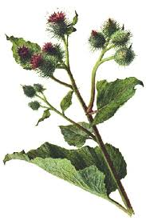
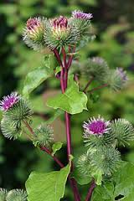

Slide 18
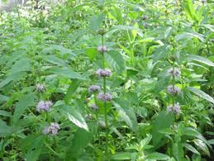
Мята перечная – культурное растение выведенное из нескольких диких видов мяты. Имеет сильный ароматно-холодящий запах.

Slide 19
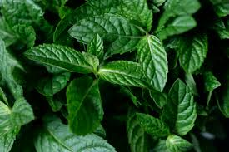
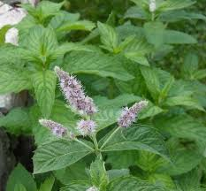

Slide 20
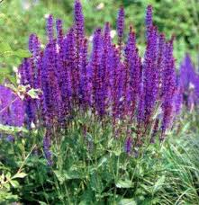
Шалфей лекарственный

Slide 21
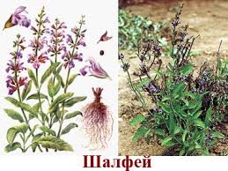

Slide 22
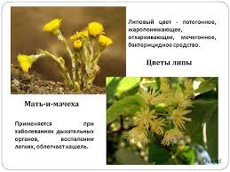

Slide 23
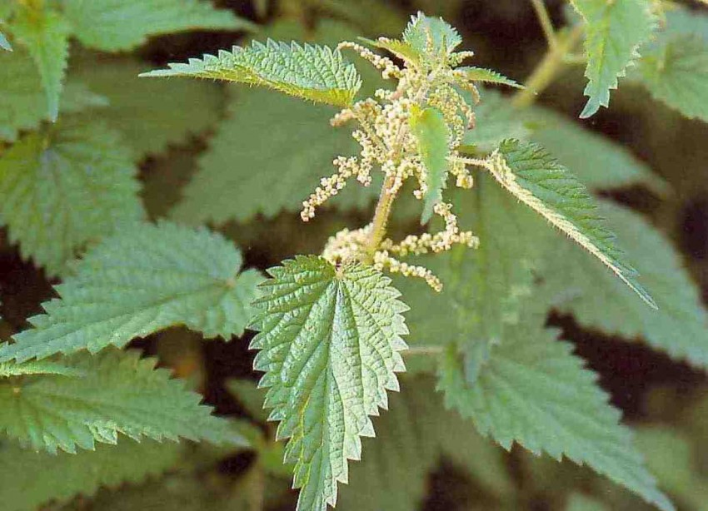
Крапива
Крапива – первое витаминное растение, появляющееся весной. Её листья и молодые побеги съедобны. Из крапивы делают салат, щи, настой крапивы применяют, чтобы остановить кровотечение.

Slide 24
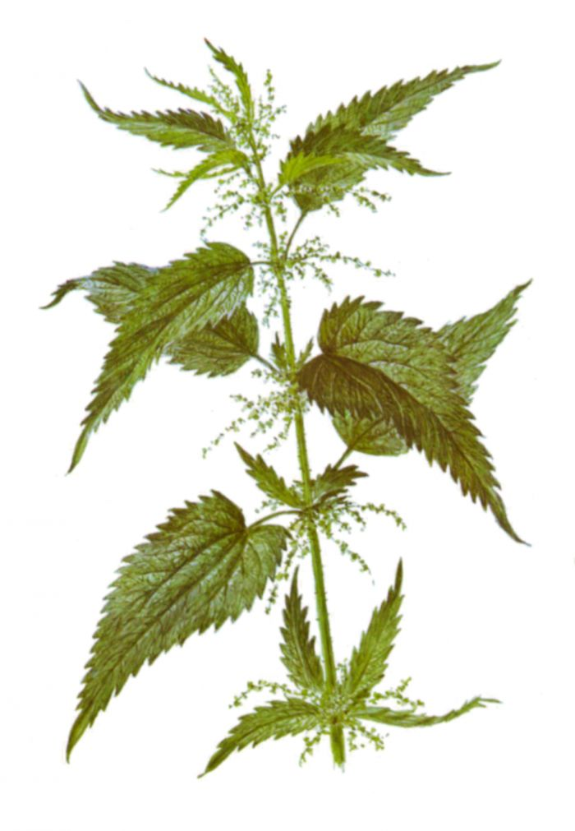
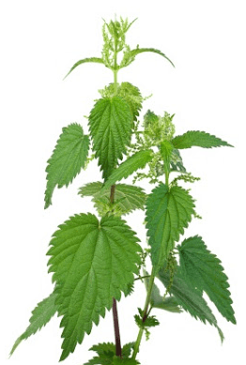

Slide 25
Спасибо за внимание

